Slide 1
ABEラボへようこそ
Amgen Biotech Experience (ABE)

Slide 2
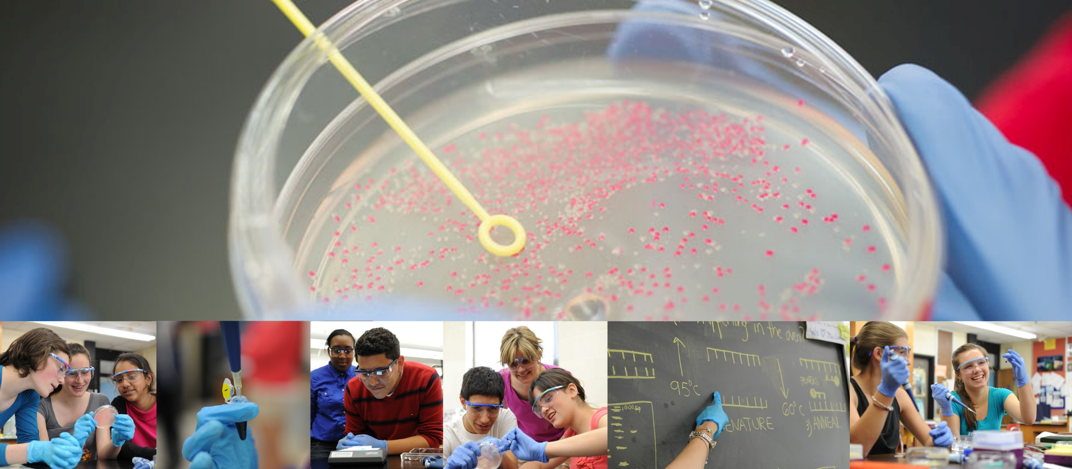
ABE（Amgen Biotech Experience）とは？

Slide 3
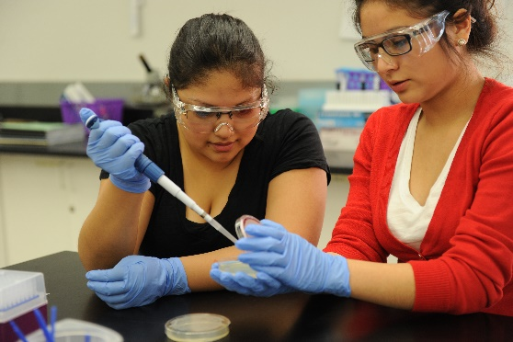
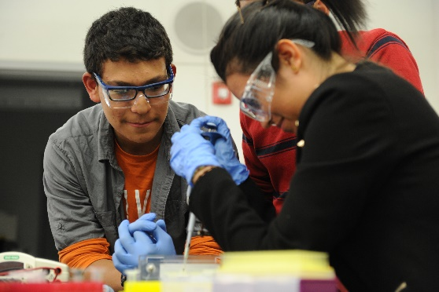
ABE（Amgen Biotech Experience）とは？
生命科学実験を体験することにより、バイオテクノロジーへの理解を深めることを目的にしています。
目指していること：
    重要な生物学的概念を理解する
    バイオテクノロジーの実際の応用例の知識を得る
    バイオテクノロジーに関するキャリアについて認識する
    バイオテクノロジーと科学を楽しむ

Slide 4
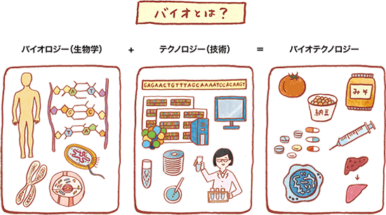
バイオテクノロジーとは？
バイオテクノロジーと聞くと何を思い浮かべますか？
これまでにバイオテクノロジーのツールやテクニックを使用したことがありますか？
  それは何ですか？
  何のためにそれらを使いましたか？
中外製薬ウェブサイトより

Slide 5
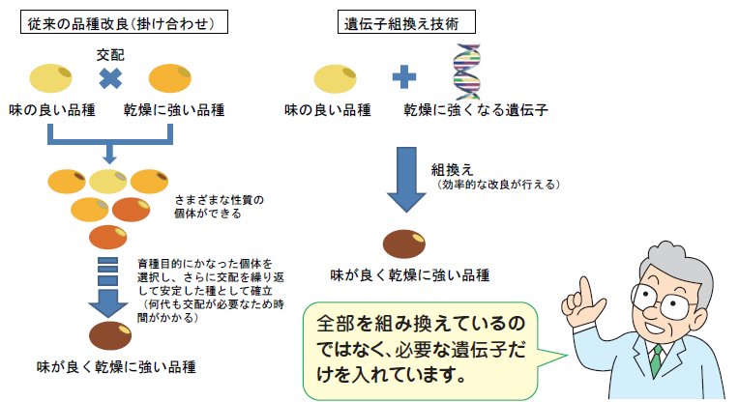
バイオテクノロジーとは？
例：遺伝子組換え作物
厚労省ウェブサイトより

Slide 6

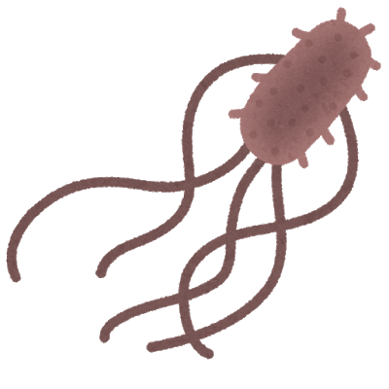

バイオテクノロジーとは？
例：医薬品
  インスリン（血糖値の恒常性維持）
    1922年：ウシ膵臓抽出物を初めてヒトに投与
    1922年：イーライリリーが商品化 家畜（ブタ）膵臓
    1956年：ヒトインスリンのアミノ酸配列決定
    1980年：ヒトインスリン遺伝子の配列決定
    1982年：ヒト組換えインスリン（Genentech/イーライリリー）がFDAに認可
      遺伝子組換えによる最初の医薬品

Slide 7


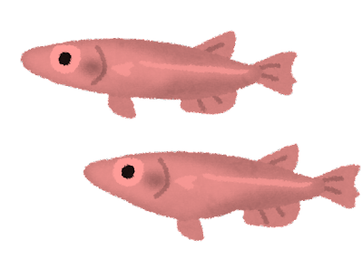
セントラルドグマの概念
すべての生物はDNAで遺伝情報を伝達している
DNA → RNA → タンパク質
→ 適切な方法でDNAを導入すれば、生物種を超えて目的のタンパク質を作らせることができる
転写 翻訳

Slide 8
外来遺伝子を大腸菌に導入するには？
（PCRで増幅した）
目的の遺伝子
プラスミド
（ベクター・運び屋）
target
制限酵素処理
target
ライゲーション
target
組換えプラスミド
形質転換
（大腸菌に入れる）

Slide 9
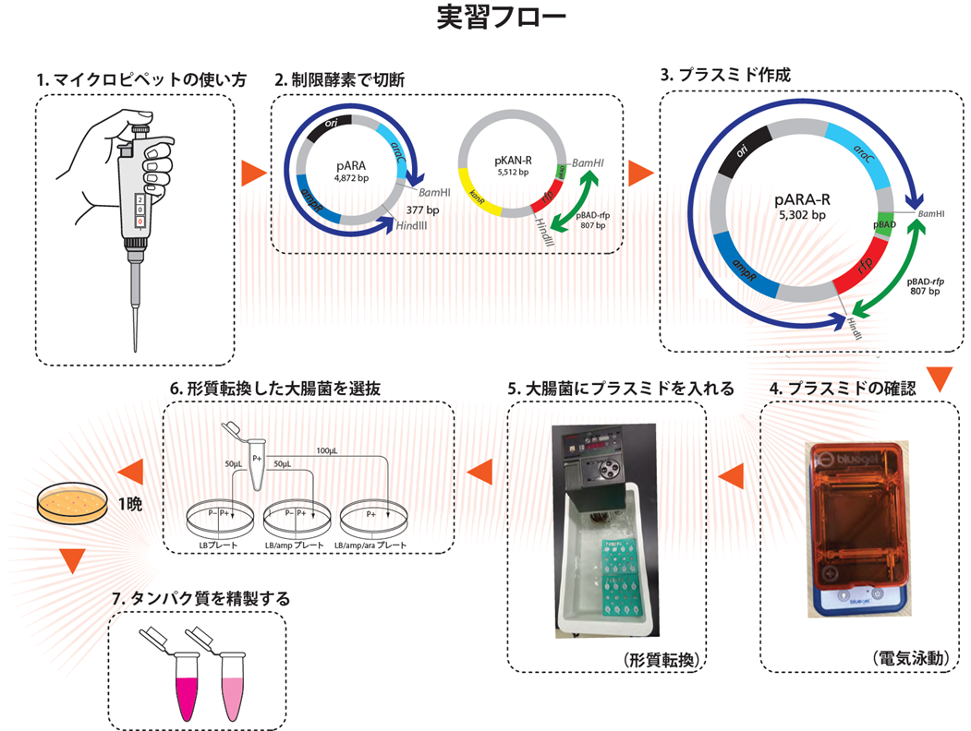
ABEラボの工程
遺伝子組換え技術を用いて、
蛍光タンパク質を作製する
Notes:
アムジェン・バイオテック・エクスペリエンスのラボは、組換えDNAテクニックを用いて目標産物を創るバイオテクノロジーの核となる技術を学生に紹介します。 ラボで、学生は科学者が創薬に使用する実験プロセスや研究ツールを使用します。
ABEラボでは、バイオテック医薬品の研究開発に実際に使用されている手順を経験できます。

Slide 10
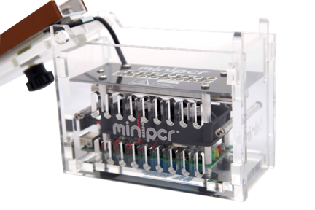
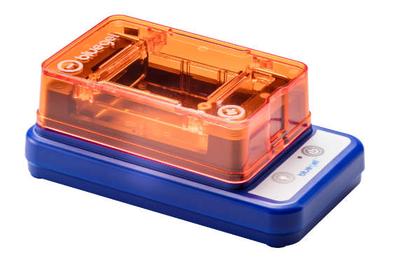
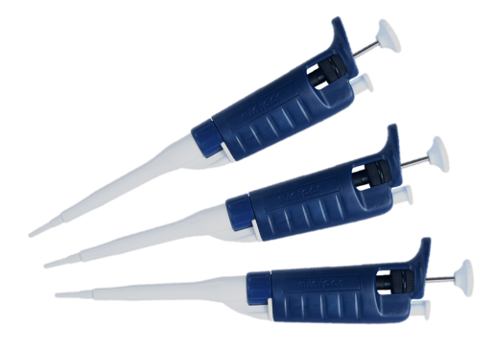
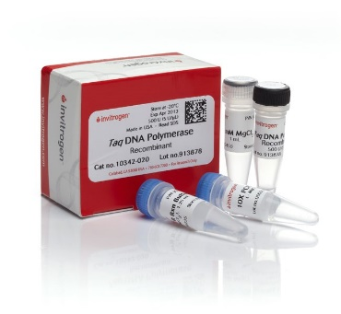
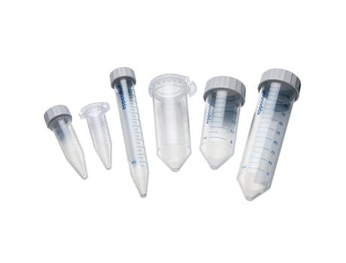
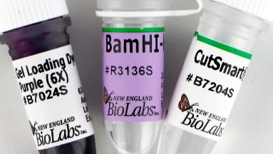
バイオテクノロジー実験に必要なもの
Photos from Amplyus website
PCR装置
電気泳動装置
マイクロピペット
PCR酵素
制限酵素
チューブ類
などなど
Photo from Thermo Fisher website
Photo from NEB website
Photo from Eppendorf website
Notes:
ABEプログラムはABEラボ修了に必要な機器（資料や試薬などすべての必要な資材）を貸し出します。 学生は以下のような高品質な実験機器を利用できます。
電気泳動機器
ピペットとチップ
画像ドキュメンテーションシステム
シェーカー（ミニインキュベーターシェーカー）
微量遠心機
小型遠心機
水槽
プラスチック製微量遠心管ラック
ペトリ皿用インキュベーター
サーモサイクラー

Slide 11
ABEラボを通してやってほしいこと
バイオテクノロジー実験で使用する機器の取扱いを体験してみる。
バイオテクノロジー実験のうち、遺伝子組換え実験による目的タンパク質の発現・精製を体験してみる。
バイオテクノロジー実験の体験を通して、この技術を身近に感じつつ、自分だったらこの技術を使ってどんなことをしてみたいか想像してみる。
では、実験をやってみましょう！

